Slide 1
Maak je eigen poster met een persoonlijke boodschap! Gebruik deze afbeelding of vervang deze door een eigen foto (invoegen > afbeeldingen). Snijd deze foto bij tot heet juiste formaat (rechtermuisklik > bijsnijden) en verplaats de foto naar de achtergrond (rechtermuisklik > naar achtergrond). Pas de tekst aan naargelang je eigen boodschap. Pas eventueel de lettergrootte aan. Sla de slide op als PDF (bestand > opslaan als > kies een map > opslaan als: PDF) en hang de poster op. Bijkomende info Groen: #00966C Blauw: #0097A9 Lettertype: SOURCE SANS PRO

Slide 2
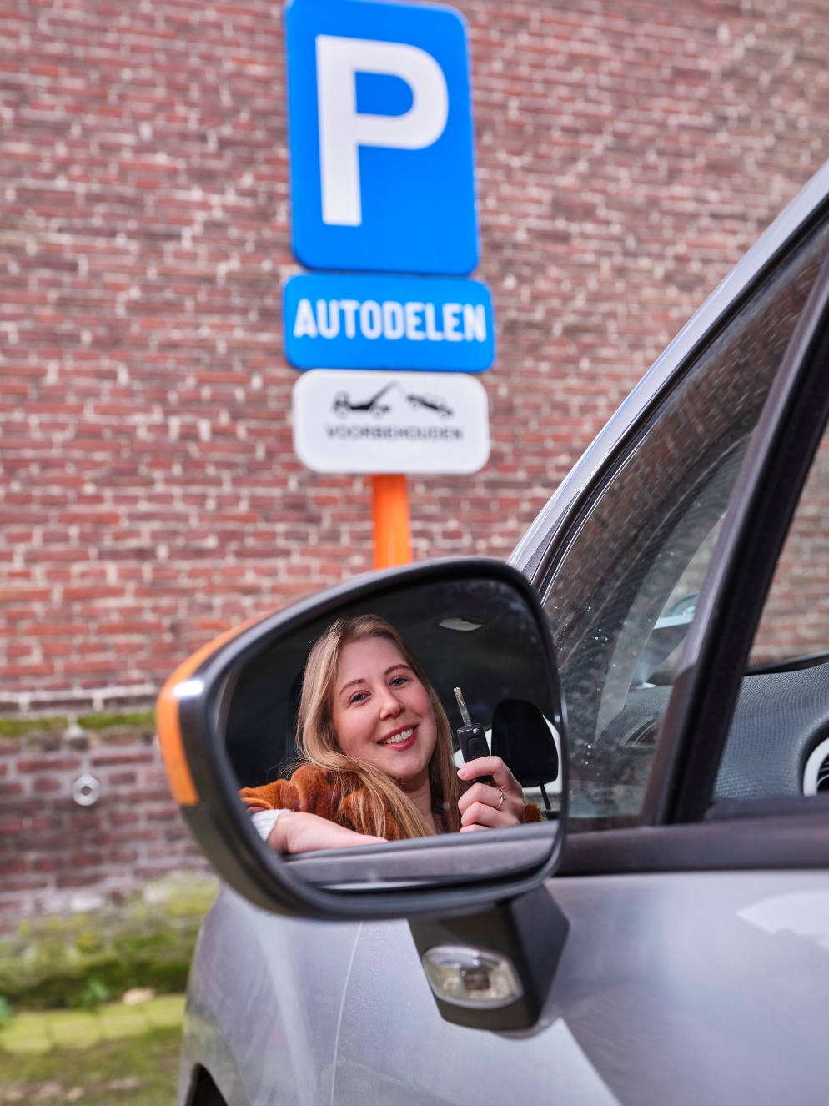
AUTODELEN?
Dat is veel goedkoper dan een eigen auto!
Je betaalt enkel voor het gebruik van een deelwagen, niet het bezit ervan.
Alle info over autodelen op www.autodelen.net

Slide 3
AUTODELEN?
DAT IS GEEN PRAKTISCHE EN ADMINISTRATIEVE ROMPSLOMP!
Je verliest geen tijd met het onderhoud, het poetsen, het regelen van de verzekering, de keuring, …
Alle info over autodelen op www.autodelen.net

Slide 4
AUTODELEN?
Dat zorgt voor meer ruimte in de straat!
1 deelwagen vervangt gemiddeld 8 privéwagens, waardoor er meer ruimte vrijkomt in je buurt voor leukere zaken!
Alle info over autodelen op www.autodelen.net

Slide 5
AUTODELEN?
DAT IS NOOIT MEER ZOEKEN NAAR EEN PARKEERPLAATS!
Je haalt de deelwagen op en brengt deze terug naar een gereserveerde parkeerplaats.
Alle info over autodelen op www.autodelen.net

Slide 6
AUTODELEN?
Dat is kiezen uit een groot aanbod van deelwagens!
Elektrisch of conventioneel, stadswagen of camionette,… Kies een deelwagen op maat van jouw situatie!
Alle info over autodelen op www.autodelen.net

Slide 7
AUTODELEN?
ZO LEER JE NIEUWE MENSEN KENNEN!
Doe aan autodelen met je buren en maak deel uit van een nieuwe community!
Alle info over autodelen op www.autodelen.net

Slide 8
AUTODELEN?
Dat is goed voor het milieu!
Als autodeler rijd je minder autokilometers en stoot je minder CO2 uit.
Alle info over autodelen op www.autodelen.net

Slide 9
AUTODELEN?
BETAALBAAR AUTOGEBRUIK VOOR IEDEREEN!
Autodelen biedt de mogelijkheid aan iedereen om af en toe een wagen te gebruiken.
Alle info over autodelen op www.autodelen.net

Slide 10
AUTODELEN?
*Vul een eigen voordeel in*
*Verklaar je voordeel nader*
Alle info over autodelen op www.autodelen.net

Slide 11
AUTODELEN?
*vul een eigen voordeel in*
*Verklaar je voordeel nader*
Alle info over autodelen op www.autodelen.net

